Slide 1
Комикс «А у нас во дворе…»
Профессия «Пожарный»

Slide 3
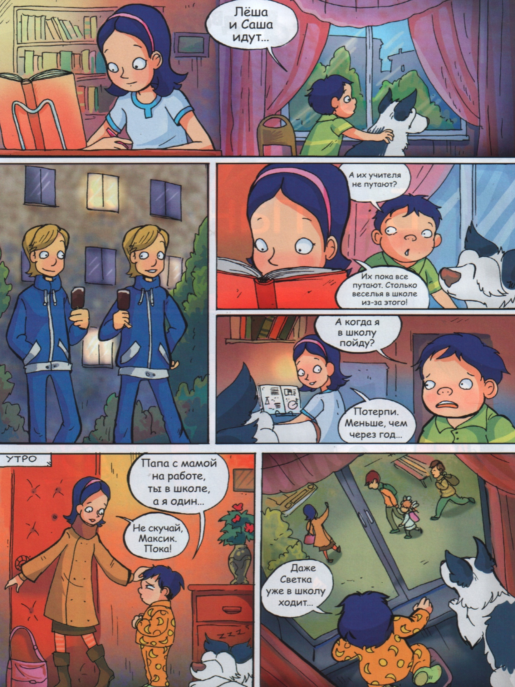

Slide 4
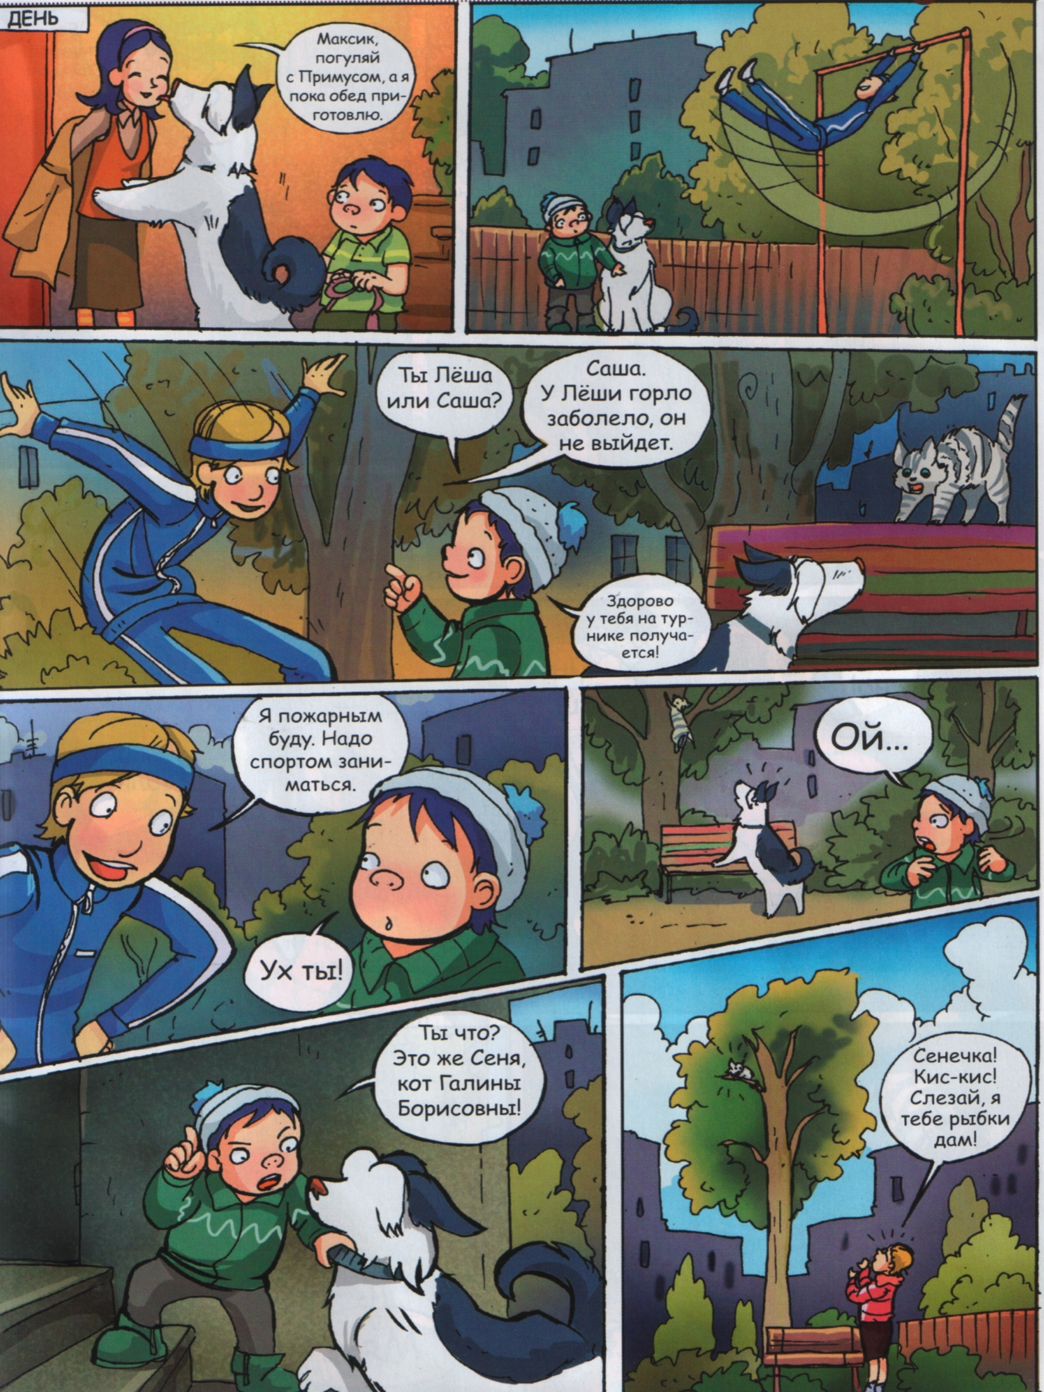

Slide 5
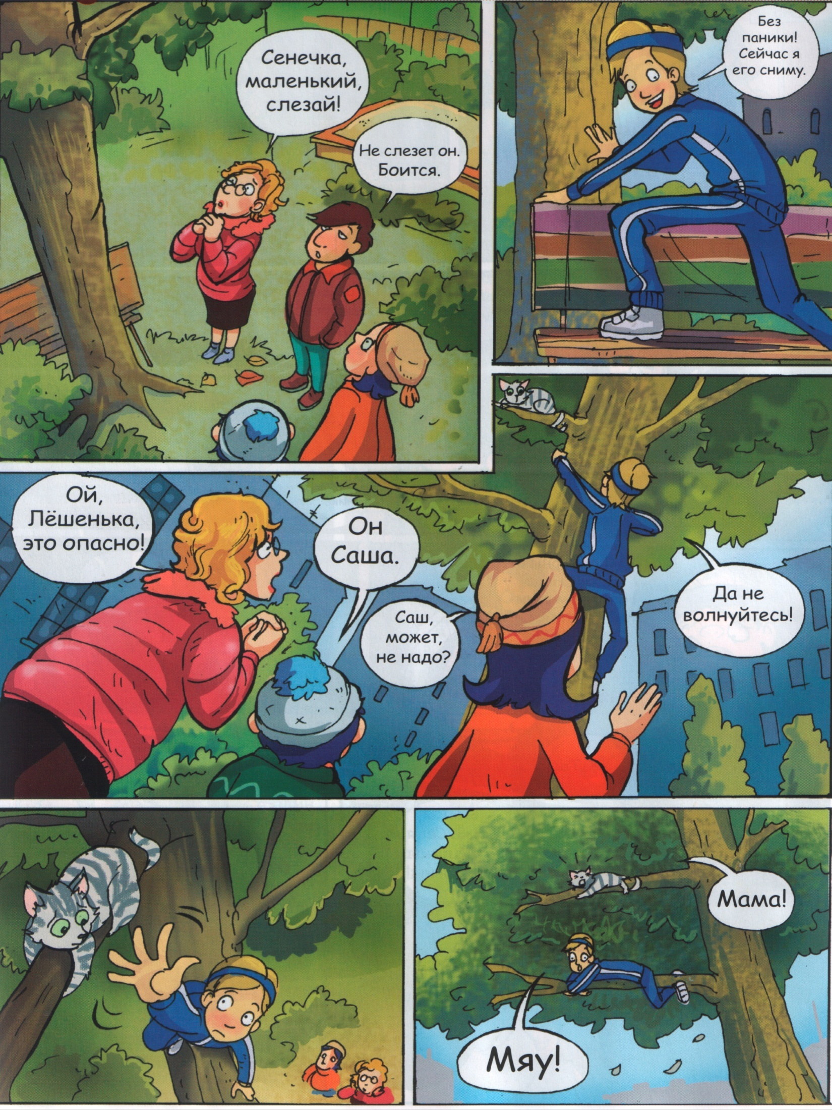

Slide 6
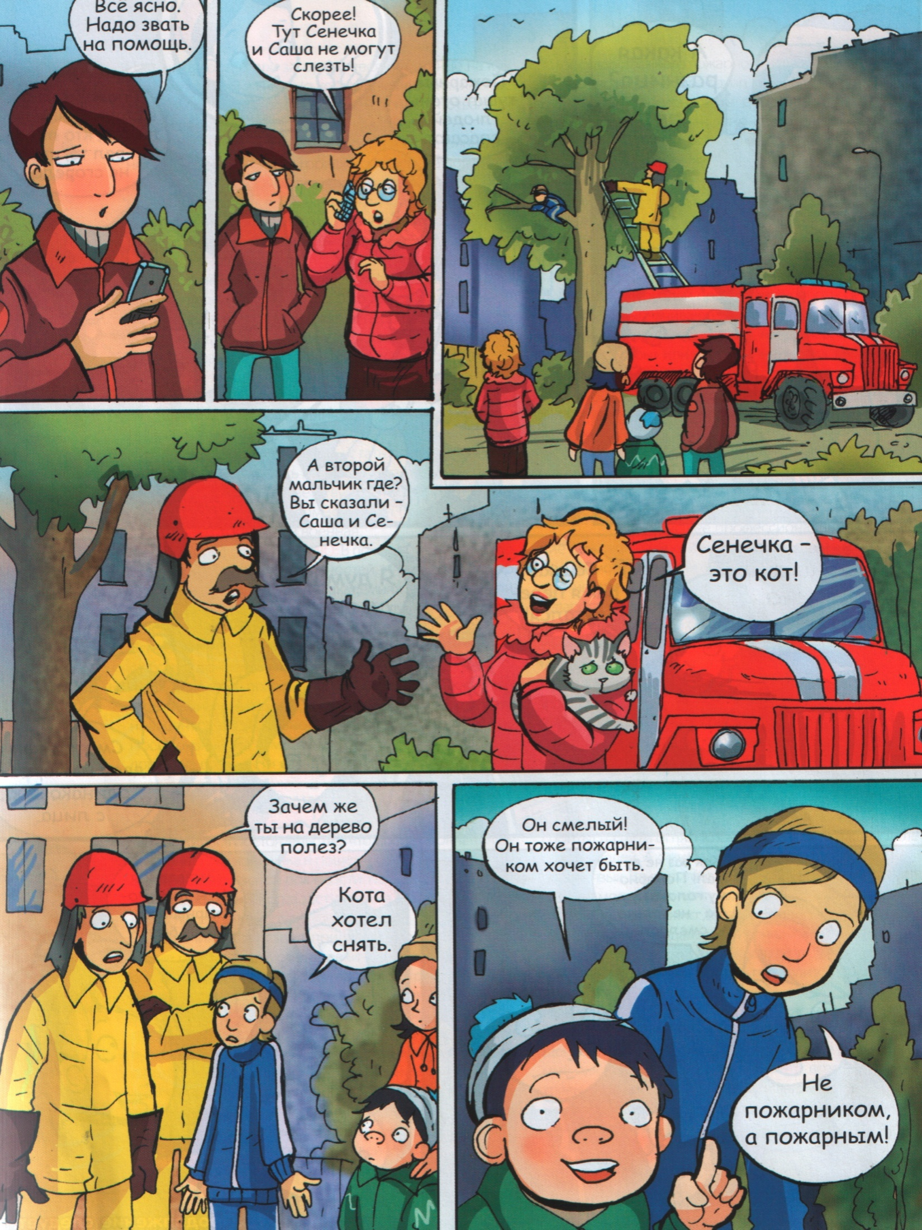

Slide 7
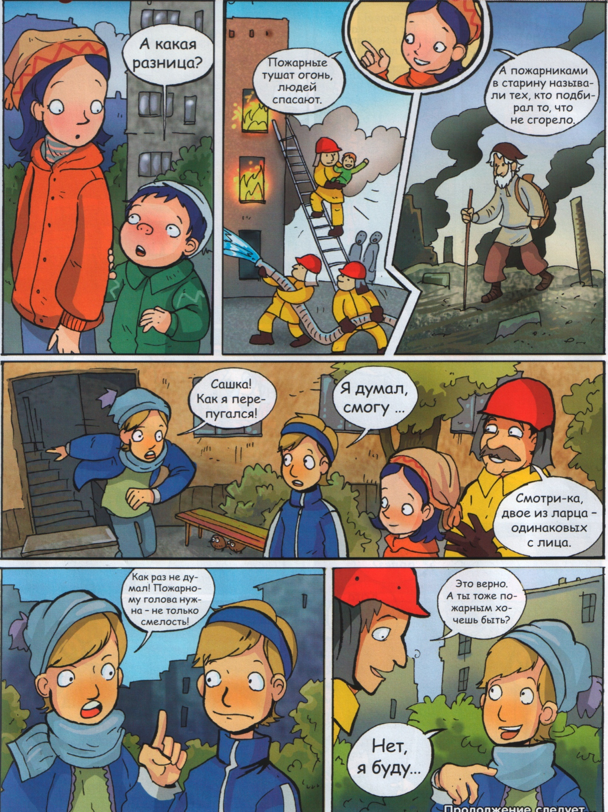

Slide 8
Требования к профессии
Сотрудник службы спасения должен отличаться личным мужеством, быть выносливым, а также обладать теоретическими знаниями и практическими навыками борьбы с огнём.

Slide 9
Родственные профессии
Пожарный дознаватель
Лесной пожарный
Пожарный инспектор
Пожарный офицер
Производственный пожарный
Специалист по пожарной безопасности

Slide 10
Рефлексия
Назовите, по вашему мнению, главные качества профессионального пожарного.

